Slide 1

KT AIVLE School
1차 미니프로젝트
버스 시설 추가 필요 대상 지역 선정
AI 03반 12조
Let’s make it possible

Slide 2
목차
가설 수립
단변량 분석
이변량 분석 및 가설 검정
결론
Notes:
1.강동구
2.강서구

Slide 3
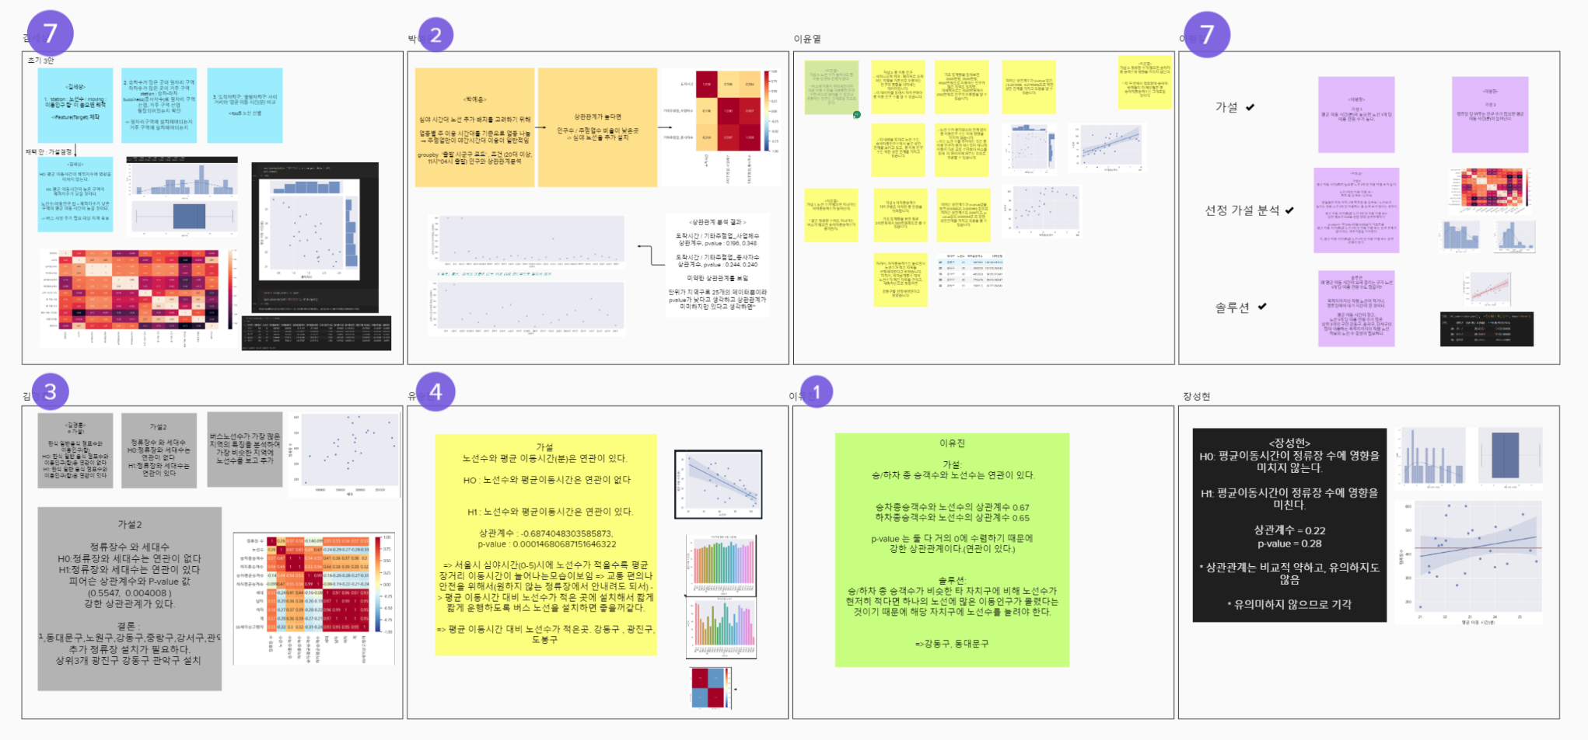
가설 수립 과정
Mural을 활용하여 팀원들의 가설 공유와 의사 결정

Slide 4
가설 수립
가설 1 : 평균 이동시간이 높으면 쾌적지수(노선수/이동인구)가 낮다.
가설 2 : 평균 이동시간이 높으면 노선 1개당 이용 인원 수(자치구에 하차한 총 승객수 / 노선수)가 높다.
가설 3 : 심야시간에서도 평균 이동시간과 노선수는 연관이 있다.

Slide 5
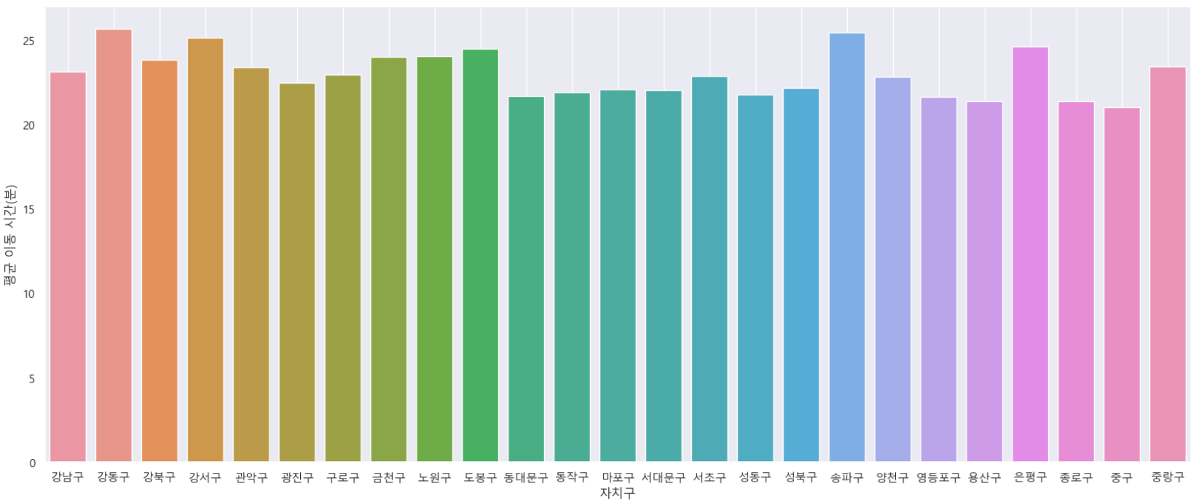
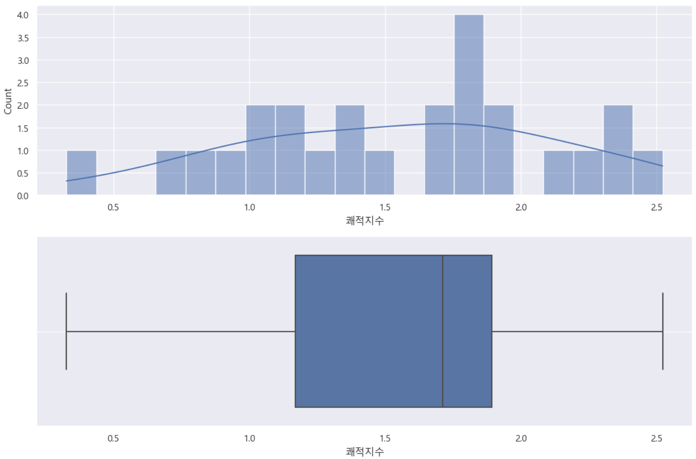
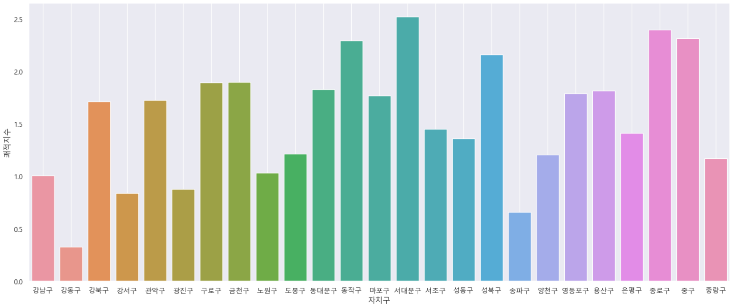
단변량 분석
가설 1 : 평균 이동시간이 높으면 쾌적지수(노선수/이동인구)가 낮을 것이다.
쾌적지수
노선수가 많으면 버스 시설 이용이 쾌적할 것이다. → 비례 관계 이동인구가 적으면 버스 시설 이용이 쾌적할 것이다. → 반비례 관계
▷ ‘노선수 / 이동인구’로 새로운 파생변수 ‘쾌적지수’ 버스 시설 추가 필요 대상 지역 평가 지표 생성

Slide 6
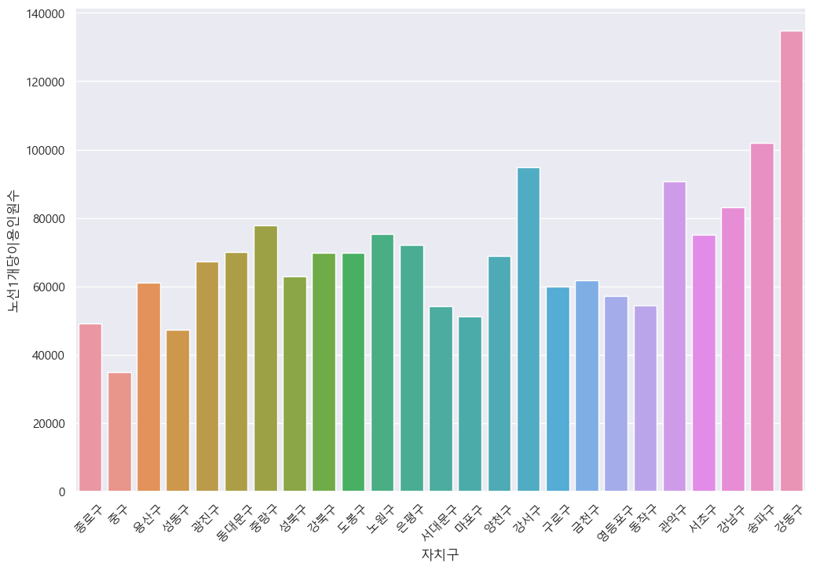
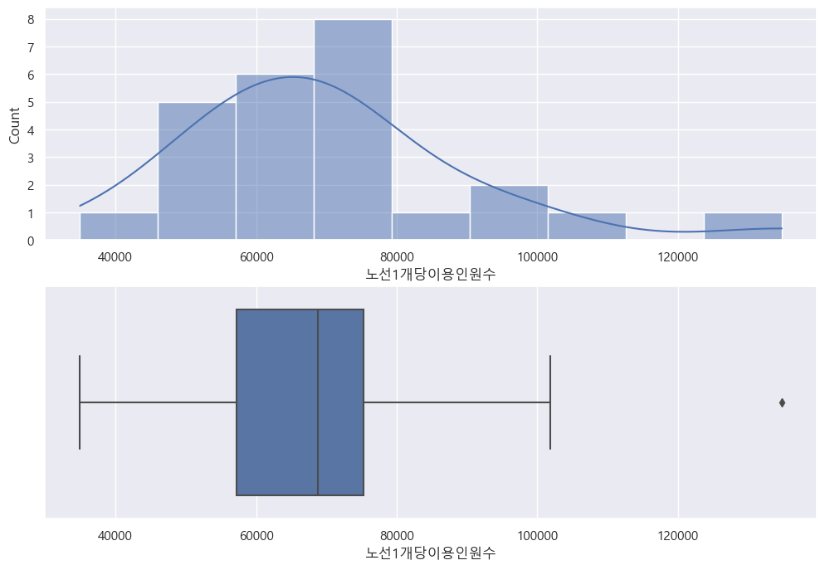
단변량 분석
가설 2 : 평균 이동시간이 높으면 노선 1개당 이용 인원 수(자치구에 하차한 총 승객수 / 노선수)가 높다.
노선 1개당 이용 인원 수
(한 달 동안 특정 자치구에 하차한 총 승객수 / 노선수)가 많다는 것은 노선 1개당 이용 인원 수가 많다는 것
▷ ‘하차 총 승객수 / 노선수’로 새로운 파생변수 ‘노선 1개당 이용 인원 수’

Slide 7
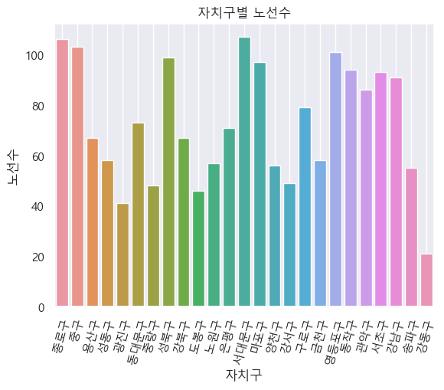
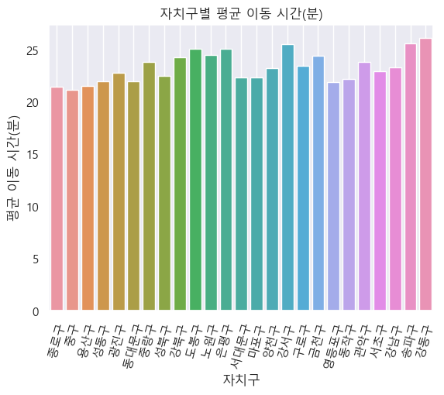
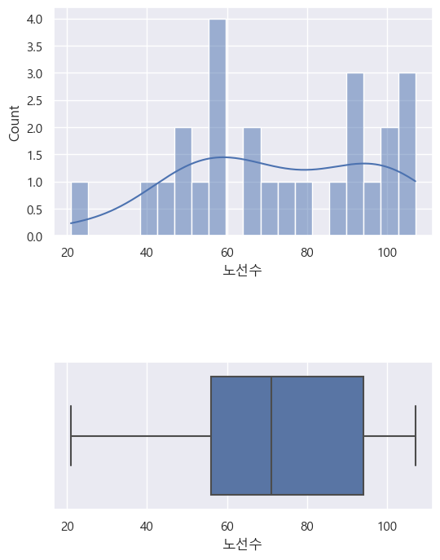
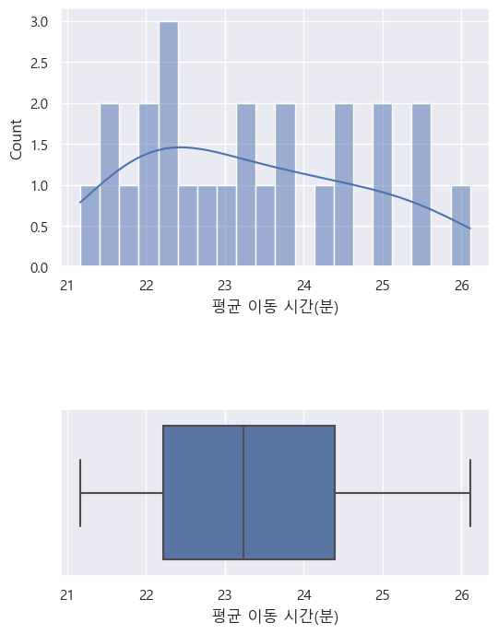
단변량 분석
가설 3 : 심야시간에서도 평균 이동시간과 노선수는 연관이 있다.
심야시간
자치구별 노선수와 자치구별 평균 이동시간 분석
심야시간 평균 이동시간 ↑ 자치구 = 상대적으로 심야시간 노선수 ↓ 자치구

Slide 8
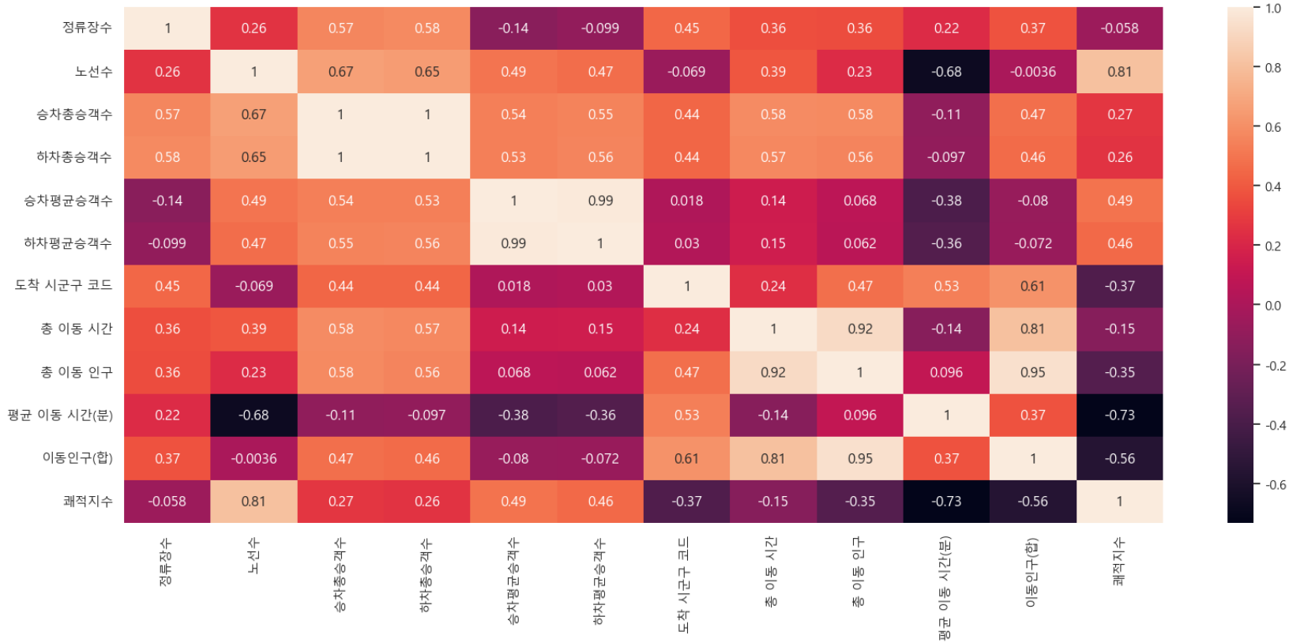
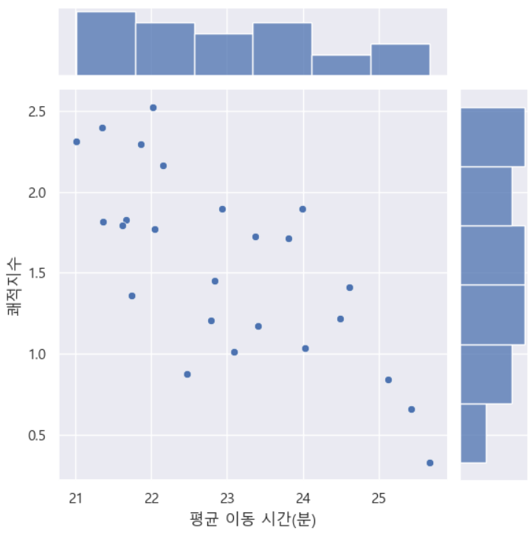
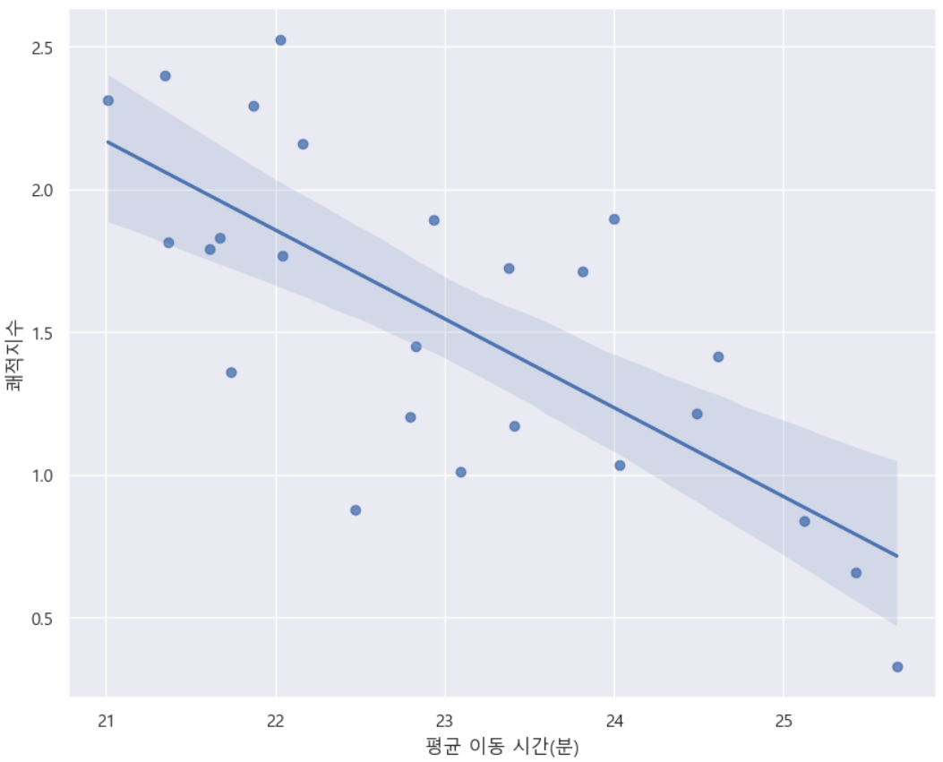
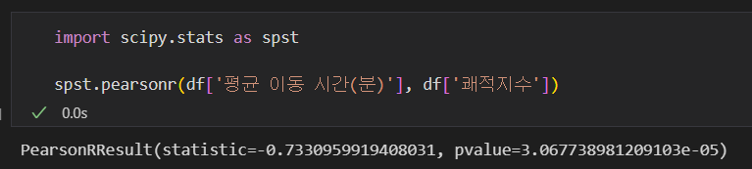
이변량 분석 및 가설 검정
가설 1 : 평균 이동시간이 높으면 쾌적지수(노선수/이동인구)가 낮을 것이다.
히트맵과 피어슨 상관 계수를 봤을 때, 평균 이동 시간과 쾌적지수의 상관 계수는 0.73로 강한 음의 상관 관계이며
p-value가 0.05보다 작으므로 '평균 이동 시간과 쾌적지수는 상관 관계가 없다'라는 귀무가설을 기각한다.
sns.regplot과 sns.jointplot을 사용하여 시각화해본 결과로도 강한 음의 상관 관계를 가지고 있음을 알 수 있다.
즉, 평균 이동 시간과 쾌적지수는 상관 관계가 있다.

Slide 9
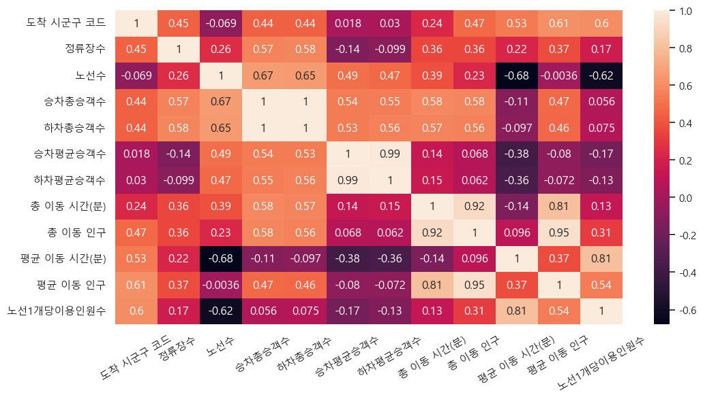
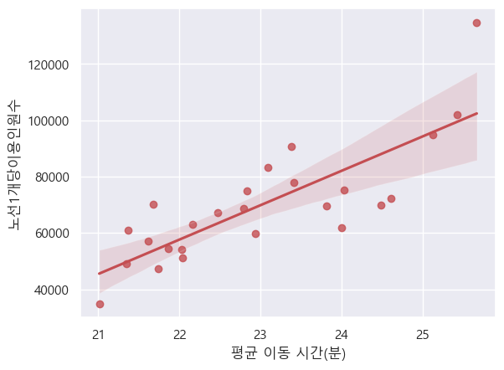
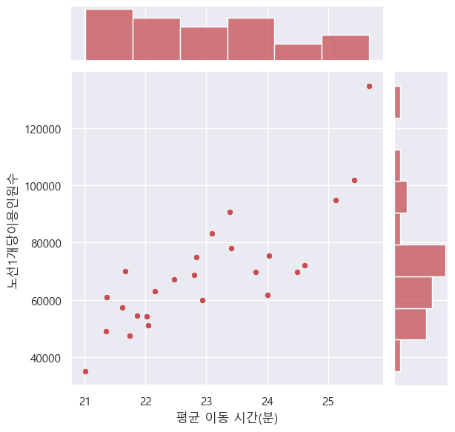
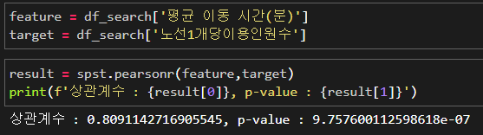
이변량 분석 및 가설 검정
가설 2 : 평균 이동 시간이 높으면 노선 1개당 이용 인원 수(자치구에 하차한 총 승객수 / 노선수)가 높다.
히트맵과 피어슨 상관 계수를 봤을 때, 평균 이동 시간과 노선 1개 당 이용 인원 수의 상관 계수는 0.81로 강한 양의 상관 관계이며
p-value가 0.05보다 작으므로 '평균 이동 시간과 노선 1개 당 이용 인원 수는 상관 관계가 없다'라는 귀무가설을 기각한다.
sns.regplot과 sns.jointplot을 사용하여 시각화해본 결과로도 강한 양의 상관 관계를 가지고 있음을 알 수 있다.
즉, 평균 이동 시간과 노선 1개당 이용 인원 수는 상관 관계가 있다.

Slide 10
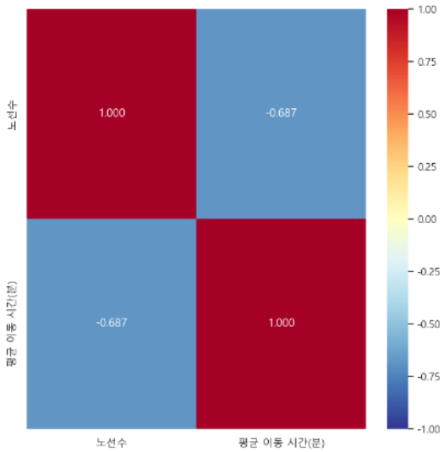
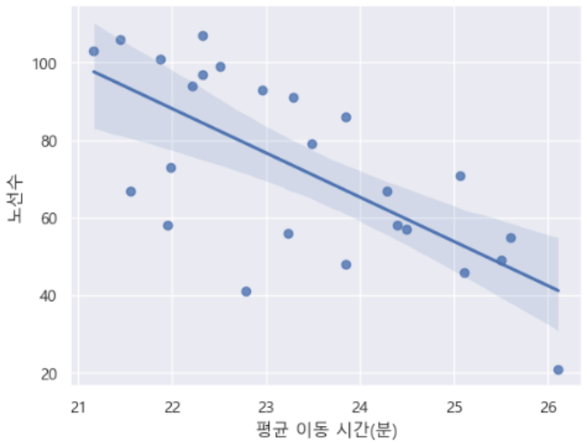
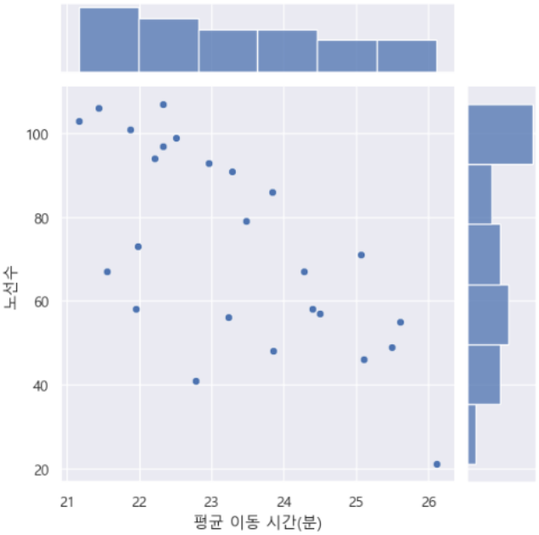
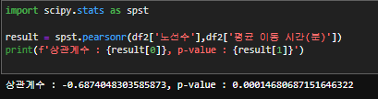
이변량 분석 및 가설 검정
가설 3 : 심야시간에서도 평균 이동시간과 노선수는 연관이 있다.
히트맵과 피어슨 상관 계수를 봤을 때, 심야시간 평균 이동 시간과 노선 수의 상관 계수는 -0.68로 강한 음의 상관 관계이며
p-value가 0.0001로 0.05보다 작으므로 '심야시간 평균 이동 시간과 노선 수는 상관 관계가 없다'라는 귀무가설을 기각한다.
sns.regplot과 sns.jointplot을 사용하여 시각화해본 결과로도 강한 음의 상관 관계를 가지고 있음을 알 수 있다.
즉, 심야시간에 평균 이동시간이 많으면 노선수가 낮다

Slide 11
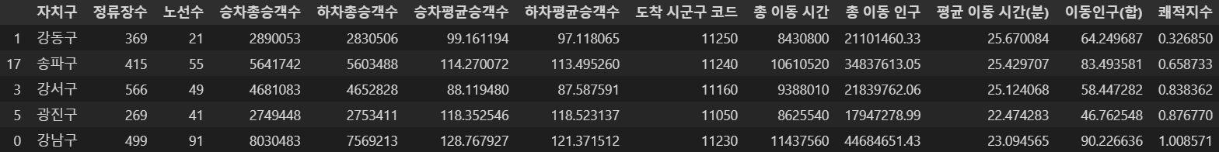
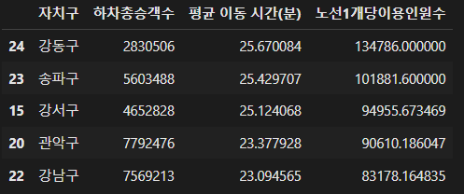
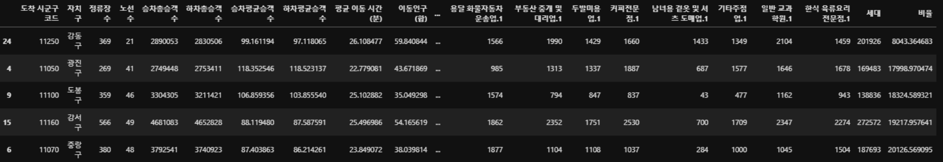
결 론
버스 시설의 추가가 가장 필요한 자치구는…
가설 1
평균 이동시간이 높으면 쾌적지수(노선수/이동인구)가 낮을 것이다.
▷ 쾌적지수가 낮은 top5
강동구, 송파구, 강서구, 광진구, 강남구
가설 2
평균 이동시간이 높으면
노선 1개당 이용 인원 수(자치구에 하차한 총 승객수 / 노선수)가 높다.
▷ 노선 1개 당 이용 인원 수가 높은 top5
강동구, 송파구, 강서구, 관악구, 강남구
가설 3
심야시간에서도 평균 이동시간과 노선은 연관이 있다.
▷ 심야 평균 이동시간 대비 노선수 적은 top5
강동구, 광진구, 도봉구, 강서구, 중랑구
Notes:
1.강동구
2.강서구

Slide 12
결 론
버스 시설의 추가가 가장 필요한 자치구는…
3개 가설의 결론에서 공통적으로 선별된 자치구
강동구 강서구
Notes:
1.강동구
2.강서구

